Slide 1
Booleova algebra
logické operace
pravdivostní tabulka
de Morganovy zákony

Slide 2
Booleova algebra
je algebra pracující:
  s logickými hodnotami „0“ a „1“
  (mohou se také označovat „L“ a „H“,
  nebo „pravda“ a „nepravda“)
  se základními operacemi:
    negace
    logický součet
    logický součin

Slide 3
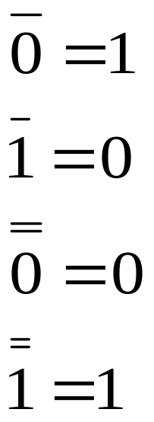
Booleova algebra
Negace
  NOT
Pravdivostní tabulka
A | X
0 | 1
1 | 0

Slide 4
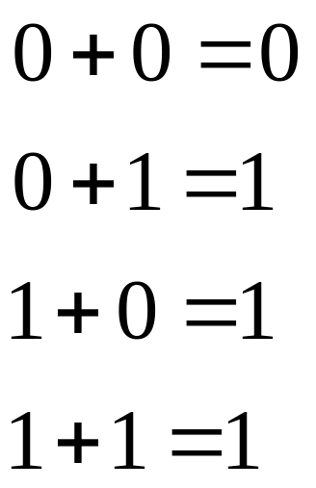
Booleova algebra
Logický součet
  OR – nebo
  disjunkce
Pravdivostní tabulka
A | B | X
0 | 0 | 0
0 | 1 | 1
1 | 0 | 1
1 | 1 | 1

Slide 5
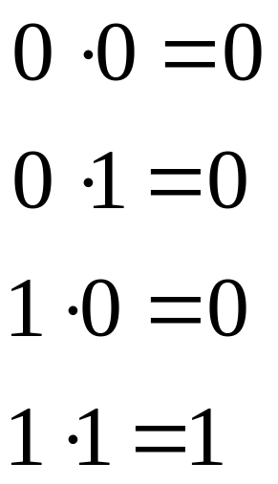
Booleova algebra
Logický součin
  AND - a (zároveň)
  konjunkce
Pravdivostní tabulka
A | B | X
0 | 0 | 0
0 | 1 | 0
1 | 0 | 0
1 | 1 | 1

Slide 6
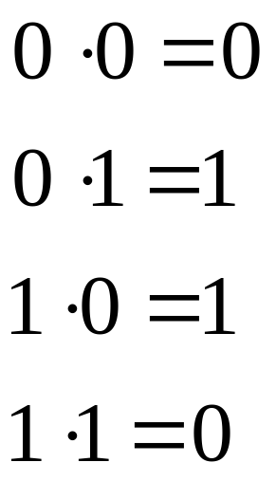
Booleova algebra
Výlučný logický součet
  XOR
Pravdivostní tabulka
A | B | X
0 | 0 | 0
0 | 1 | 1
1 | 0 | 1
1 | 1 | 0

Slide 7
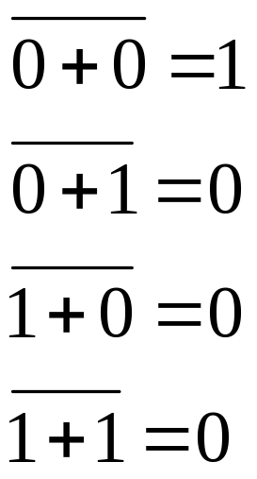
Booleova algebra
Negovaný logický součet
  NOR
Pravdivostní tabulka
A | B | X
0 | 0 | 1
0 | 1 | 0
1 | 0 | 0
1 | 1 | 0

Slide 8
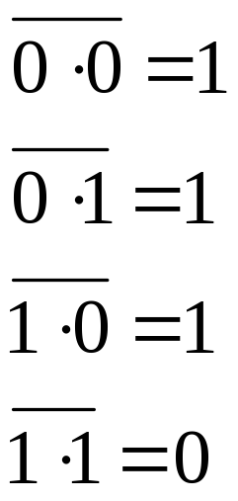
Booleova algebra
Negovaný logický součin
  NAND
Pravdivostní tabulka
A | B | X
0 | 0 | 1
0 | 1 | 1
1 | 0 | 1
1 | 1 | 0

Slide 9
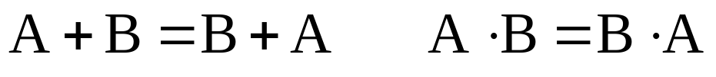
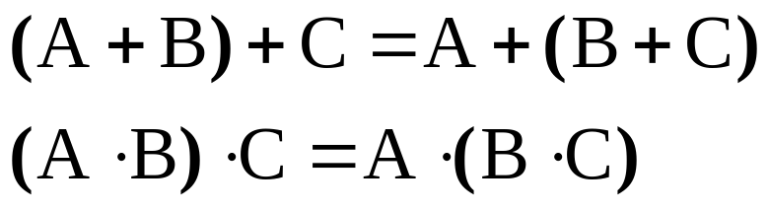
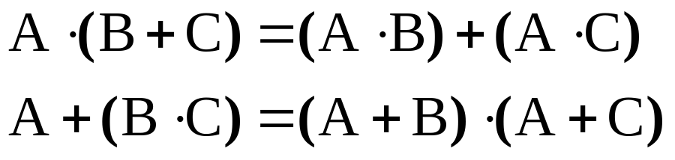
Booleova algebra - vlastnosti
Komutativnost
Asociativita
Distributivnost

Slide 10
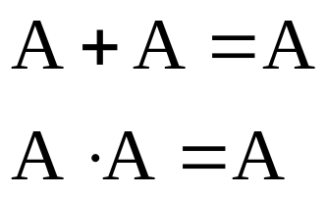
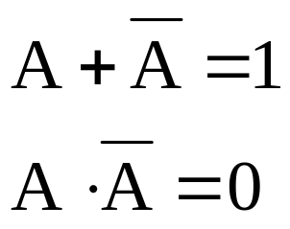
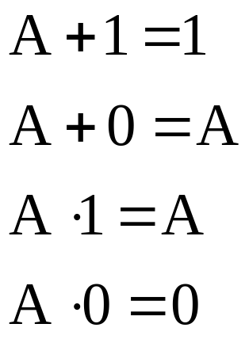
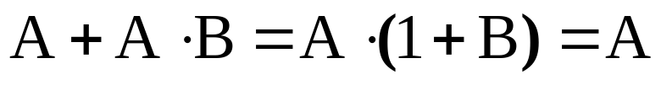
Booleova algebra - vlastnosti
Absorpce

Slide 11
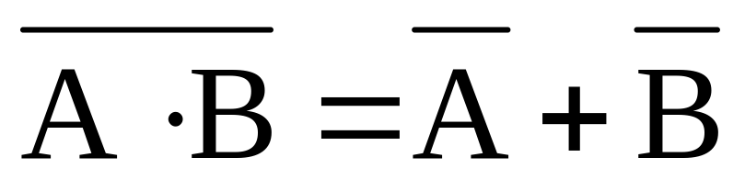
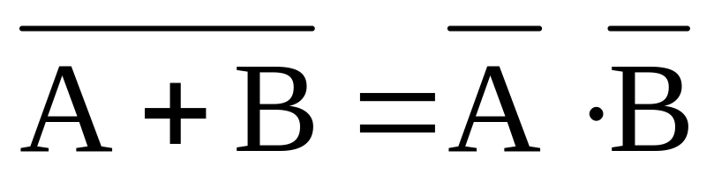
Booleova algebra - vlastnosti
De Morganovy zákony

Slide 12
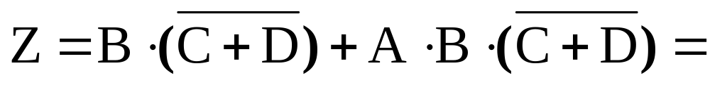
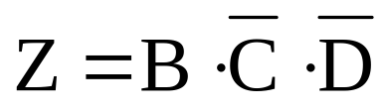
Příklad 231.1
Upravte:

Slide 13
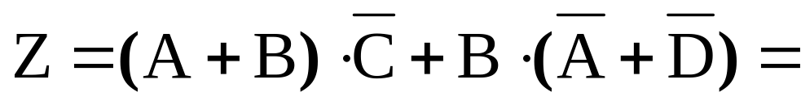
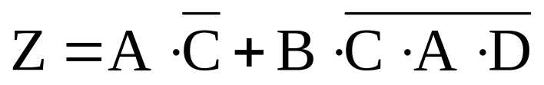
Příklad 231.2
Upravte:

Slide 14
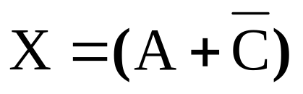
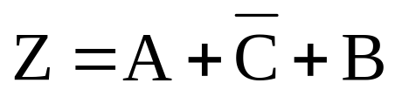
Příklad 231.3
Upravte:

Slide 15
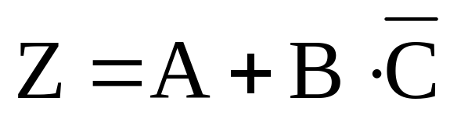
Příklad 231.4
A | B | C | Z
A | B | C | Z
0 | 0 | 0
0 | 0 | 1
0 | 1 | 0
0 | 1 | 1
1 | 0 | 0
1 | 0 | 1
1 | 1 | 0
1 | 1 | 1
Sestavte pravdivostní tabulku pro funkci:

